Slide 1


PROGRAMACION 3- 1°TP
Profesor
Caceres Manuel Adrian
Presentado por:
Ferreira Valentín
Insaurralde Lucas
Pulido Agustín
Pirchio Marcos
Repositorio:
https://github.com/CiroL1/PGRA-3

Slide 2


Índice de Contenidos
01
Divide y Conquista
05
Árboles de recubrimiento minimo
02
Algoritmos de busqueda
06
algoritmos de grafos dirigidos
03
Métodos de ordenamiento
07
Programacion dinámica
04
Técnica de diseño greedy
08
Algoritmo Floyd

Slide 3
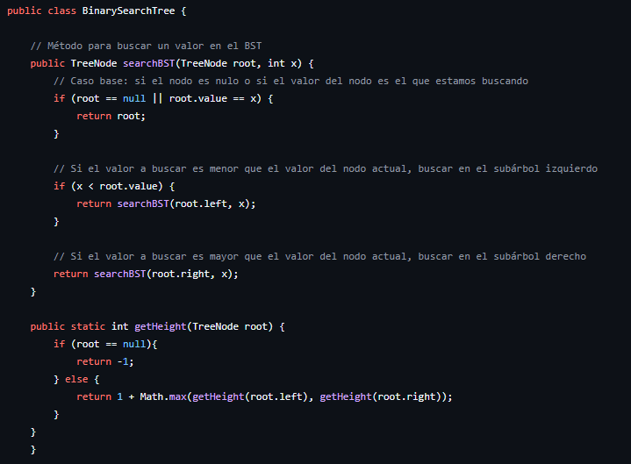
DIVIDE Y CONQUISTA
Divide y conquista es una técnica de diseño de algoritmos que implica descomponer un problema grande en subproblemas más pequeños y manejables, resolver cada subproblema de manera independiente, y luego combinar esas soluciones para formar la solución del problema original. Este enfoque suele consistir en tres pasos: dividir, conquistar (resolver los subproblemas) y combinar.
Clase 2 - Ejercicio 1

Slide 4

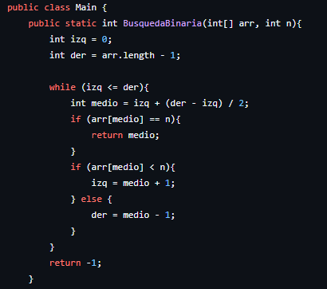
ALGORITMOS DE BÚSQUEDA
Los algoritmos de búsqueda se utilizan para encontrar un elemento o conjunto de elementos dentro de una estructura de datos. Existen diferentes tipos, incluyendo:
- Búsqueda Lineal: Recorre todos los elementos uno por uno, útil cuando no se sabe si los datos están ordenados.
- Búsqueda Binaria: Requiere que los datos estén ordenados y divide la búsqueda a la mitad en cada iteración, logrando una complejidad de (O(\log n)).
Clase 2 - Ejercicio 2

Slide 5
MÉTODOS DE ORDENAMIENTO
Los algoritmos de ordenamiento son procedimientos que organizan los elementos de una colección en un orden específico (normalmente de menor a mayor).
Bubble Sort
- Comparar y cambiar elementos adyacentes repetidamente. Tiene una complejidad de (O(n^2)).

Slide 6
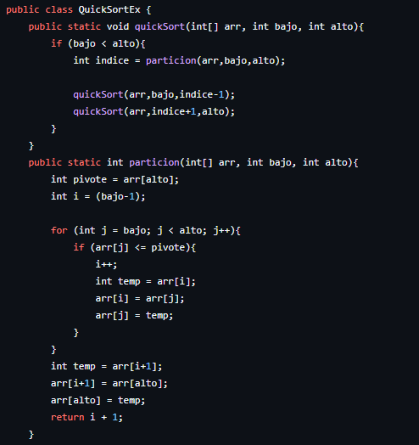
QUICKSORT
- Utiliza Divide y Conquista, divide la lista usando un pivote (una con los elementos menores que el pivote y otra con los mayores), ordenando recursivamente las particiones. Promedio O(nlog⁡n), aunque en el peor caso puede ser (O(n^2)), depende del pivote.
Clase 2 - Ejercicio 3

Slide 7
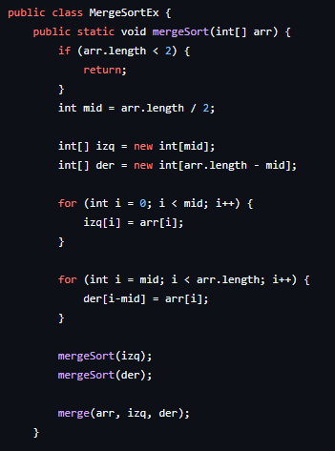
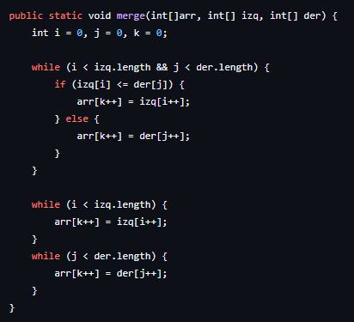
MERGESORT
- También basado en Divide y Conquista, divide la lista en mitades, ordena recursivamente y combina. Siempre O(nlog⁡n), lo que lo hace más eficiente en el peor de los casos.
Clase 2 - Ejercicio 4

Slide 8
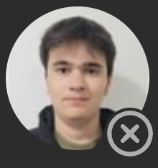
TÉCNICA DE DISEÑO GREEDY
Un algoritmo greedy o avaro toma decisiones paso a paso, eligiendo la opción que parece ser la mejor en el momento, sin considerar decisiones futuras. Este enfoque puede no siempre producir una solución óptima, pero funciona bien para problemas donde la "codicia" garantiza una solución óptima. Ejemplos de este tipo de problemas son la selección de actividades y los árboles de recubrimiento mínimo.

Slide 9
ÁRBOLES DE RECUBRIMIENTO MÍNIMO
Un árbol de recubrimiento mínimo (MST, por sus siglas en inglés) de un grafo es un subconjunto de las aristas que conecta todos los vértices sin formar ciclos y con el peso total mínimo posible.
Algoritmo de Prim
Algoritmo de Kruskal
El algoritmo de Prim es un método greedy para encontrar el MST. Comienza desde un nodo y expande el árbol agregando la arista de menor peso que conecta un nodo dentro del árbol con un nodo fuera de él. Tiene una complejidad de (O(E log V)), donde (E) es el número de aristas y (V) el número de vértices.
El algoritmo de Kruskal también es un enfoque greedy, pero en lugar de construir el árbol nodo por nodo, clasifica todas las aristas del grafo y las va agregando al árbol si no forman ciclos. Utiliza estructuras de datos como el Union-Find para verificar la formación de ciclos. Su complejidad también es (O(E log V)).

Slide 10
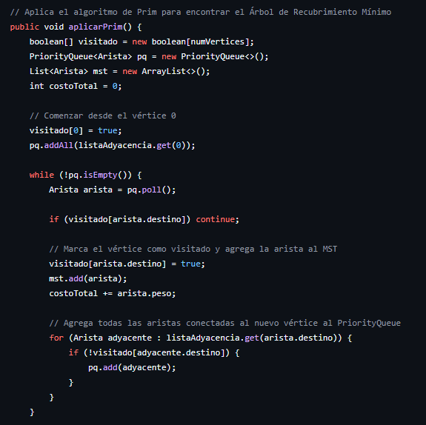
ALGORITMO PRIM
Clase 5 - Ejercicio 3

Slide 11
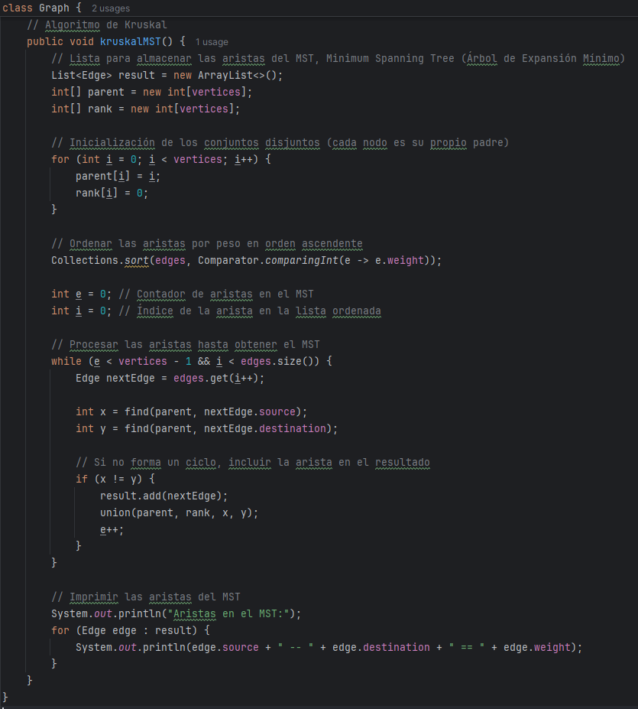
ALGORITMO DE KRUSKAL

Slide 12

ALGORITMOS DE GRAFOS DIRIGIDOS: CAMINOS DE MÍNIMO PESO
Los algoritmos para encontrar caminos de mínimo peso en grafos dirigidos buscan la ruta más corta entre nodos, generalmente con base en la distancia o el costo.
ALGORITMO DE DIJKSTRA
ALGORITMO DE BELLMAN-FORD
ALGORITMO DE FLOYD-WARSHALL

Slide 13
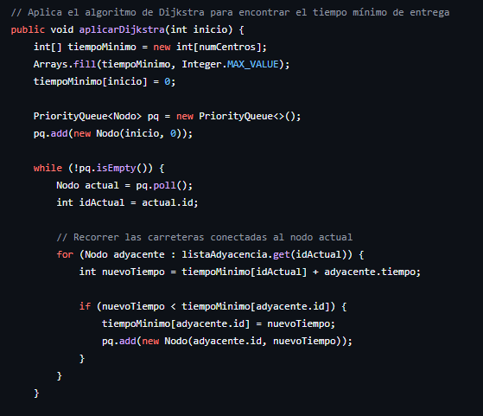
ALGORITMO DIJKSTRA
El algoritmo de Dijkstra es un enfoque greedy que encuentra el camino más corto desde un nodo inicial a todos los demás nodos en un grafo con pesos no negativos. Funciona seleccionando el nodo con la distancia más corta no visitado y actualizando las distancias a sus vecinos. Tiene una complejidad de (O(V^2)) con listas de adyacencia, pero se puede optimizar a (O(E + V log V)) usando un montículo binario.
Clase 5 - Ejercicio 4

Slide 14
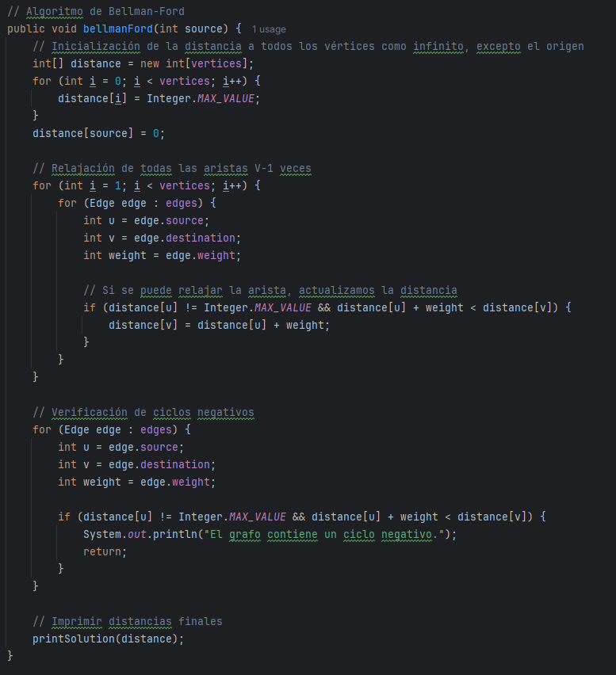
ALGORITMO DE BELLMAN-FORD
El algoritmo de Bellman-Ford es un método para encontrar el camino más corto desde un nodo a todos los demás en un grafo con pesos, incluso si hay pesos negativos. Comienza desde un nodo inicial y expande los caminos más cortos relajando las aristas. Tras cada iteración, actualiza las distancias para garantizar que los caminos más cortos se obtienen. Detecta ciclos negativos al verificar si es posible seguir relajando después de un número determinado de pasos. Tiene una complejidad de O(V⋅E), donde V es el número de vértices y E el número de aristas.

Slide 15
ALGORITMO DE FLOYD-WARSHALL
El algoritmo de Floyd-Warshall es un algoritmo de programación dinámica para encontrar todos los caminos más cortos entre todos los pares de nodos en un grafo dirigido. Funciona actualizando iterativamente una matriz de distancias, comparando rutas posibles para cada par de nodos. Su complejidad es (O(V^3)), lo que lo hace menos eficiente para grafos muy grandes.

Slide 16
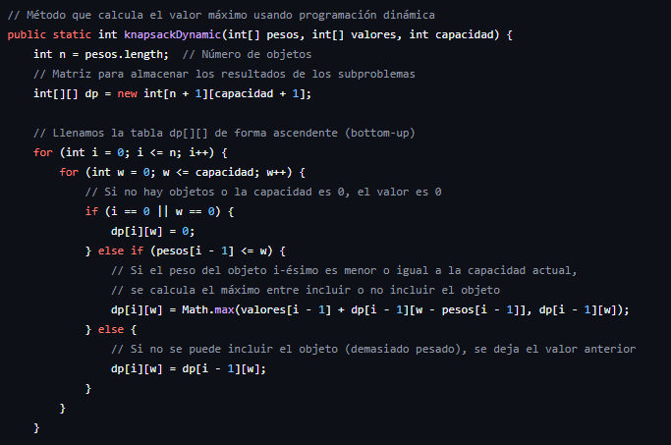
PROGRAMACIÓN DINÁMICA
La programación dinámica es una técnica de optimización que se utiliza para resolver problemas donde las soluciones pueden descomponerse en subproblemas que se repiten. Almacena las soluciones de los subproblemas ya resueltos para evitar repetir cálculos. Se usa en problemas como el cálculo de la serie de Fibonacci, el problema del camino más corto, y en la mochila.
Clase 6 - Ejercicio 1

Slide 17
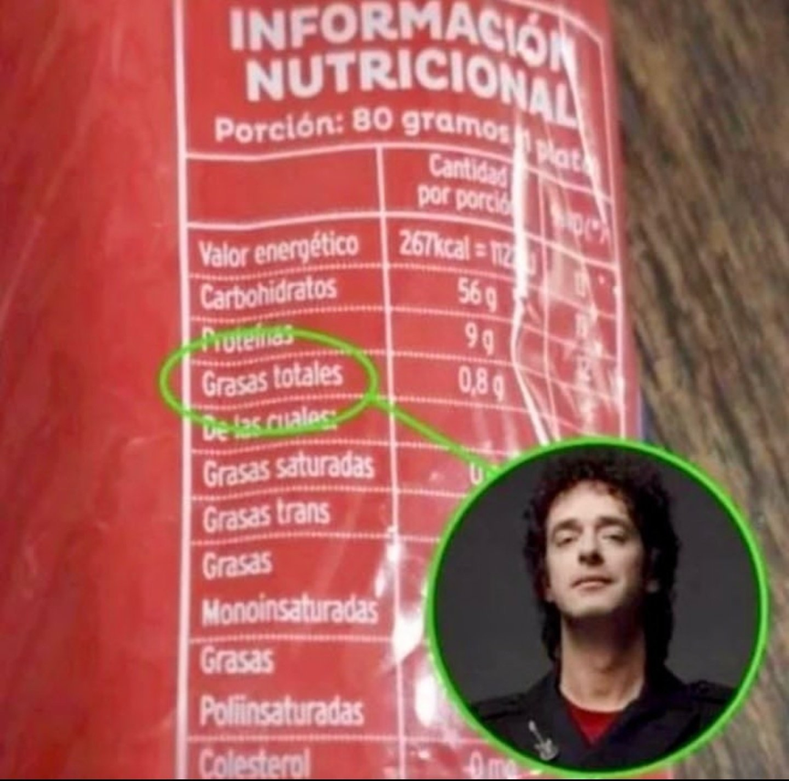
GRACIAS
TOTALES

